Slide 1
PRESENTATION
Accompagnement de la vie associative
Le RelaiS – Service d’accompagnement aux associations

Slide 2
Où situer le CDOS ?
ÉTAT
MOUVEMENT OLYMPIQUE
MOUVEMENT SPORTIF
COLLECTIVITÉS TERRITORIALES
National
Agence Nationale du Sport
ANS
Ministère des Sports et des Jeux Olympiques et Paralympiques
Comité National
Olympique et Sportif Français
CNOSF
Fédérations Nationales
Régional
Conférences régionales
du sport
Délégations Régionales Académiques à la Jeunesse, à l’Engagement et au Sport
DRAJES
Comités Régionaux Olympiques et Sportifs
CROS
Ligues et Comités Régionaux
Région
Conseil Régional
Conférences des financeurs du sport
Départemental
Services Départementaux à la Jeunesse, à l’Engagement et au Sport
SDJES
Comités Départementaux Olympiques et Sportifs
CDOS
Comités Départementaux
Département
Conseil Départemental
Pays
Communauté Urbaine
Communauté Agglomération
Communauté de Communes
Intercommunal
Local
Clubs sportifs
Communes
Notes:
Présentation du Cdos ou se situe-t-il dans l’organisation administrative et sportive

Slide 4
Les 4 missions du réseau « Guid’Asso »
Oriente les associations ou des porteurs de projets vers le bon interlocuteur (informateur ou accompagnateur)
Délivre les informations de base - Explique les démarches essentielles – Oriente vers une structure d’accompagnement si besoin
Accompagne les associations sur un secteur d’activité particulier ou sur une thématique (conseils et suivis adaptés)

Slide 5
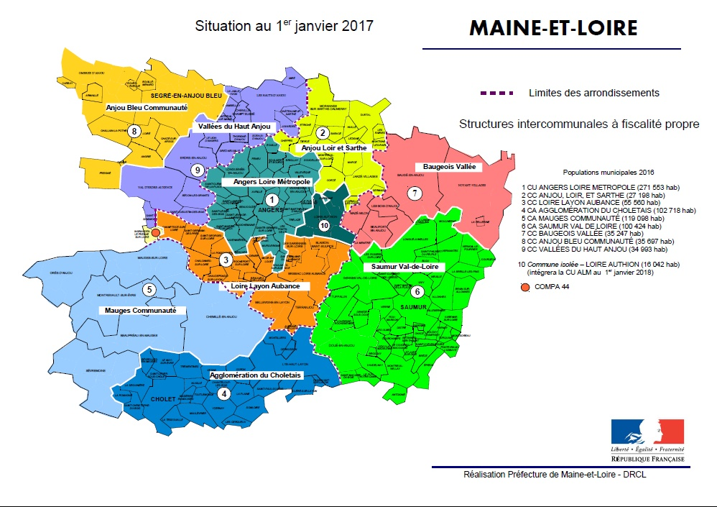
Lieux d’intervention
CC Loire Layon Aubance
CC Anjou Loir et Sarthe
CC Baugeois Vallée

Slide 6
Quel rôle
Un accueil individualisé
Apporter les informations, connaissances et les conseils adaptés à la situation particulière du demandeur qu’ils soient d’ordre administratif, juridique, fiscal mais également sur tout ce qui concerne le droit du travail
Mobiliser des ressources extérieures si nécessaires
Capitaliser, diffuser et mutualiser des informations et des ressources utiles à la mise en œuvre des projets associatifs et au développement de la vie associative
service accessible gratuitement à l’ensemble des associations

Slide 7
Quel rôle
Des temps d’information
Animées par des intervenants experts traitant de sujets d’actualité ou en lien avec le fonctionnement et l’organisation des associations, le RelaiS propose des réunions d’information sur l’ensemble du territoire :
- Elaborer ses budgets / outils comptables
- Mener et dynamiser son AG
- Organiser une manifestation
- L’association employeur……

Slide 8
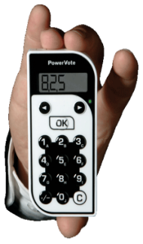
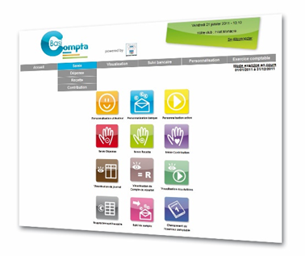
Mise à disposition d’outils
L’expo «Valeurs du Sport»
3 supports au format 60/160
Prêt gratuit
Le Power vote :
Animation interactive pour vos soirées débats (25 boitiers)
Coût : 50€
L’expo «Bénévole c’est quoi donc»
5 saynettes au format 80/100 pour illustrer l'engagement bénévole d'aujourd'hui
Prêt gratuit
Basicompta :
Logiciel + accompagnement
Coût : 48€ / an

Slide 9
Contacts
Comité Départemental Olympique et Sportif de Maine et Loire
Service du RelaiS
Maison Départementale des Sports
7 rue Pierre de Coubertin
49130 Les Ponts de Cé
Anne BESNIER : 02 41 79 49 73 / 06 12 65 75 58
relais.maineetloire@franceolympique.com
https://cdos49.com / Page Facebook : CDOS 49

